Slide 1
Thứ tư ngày 5 tháng 3 năm 2025
Toán: Ngày - Tháng

Slide 3
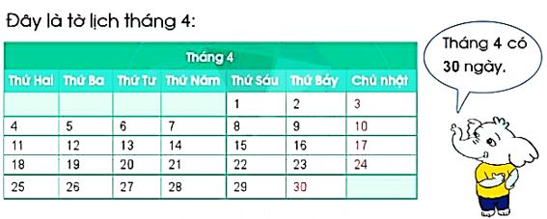

Slide 4
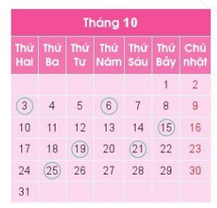
a) Tháng 10 có bao nhiêu ngày?
1
Đây là tờ lịch tháng 10:
31 ngày
b) Ngày 20 tháng 10 là ngày thứ mấy ?
Thứ năm
c) Đọc và viết các ngày được khoanh tròn trong tờ lịch bên (theo mẫu):
Mẫu:
Đọc | Viết
Ngày ba tháng Mười | Ngày 3 tháng 10
Ngày mười lăm tháng Mười | Ngày 15 tháng 10

Slide 5
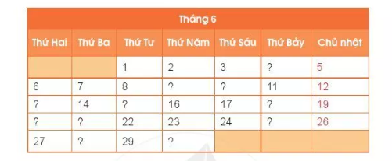
2
a) Nêu các ngày còn thiếu trong tờ lịch tháng 6 dưới đây:

Slide 6
b) Xem tờ lịch trên rồi cho biết:
Tháng 6 có bao nhiêu ngày?
Ngày 1 tháng 6 là thứ mấy?
Các ngày thứ bảy trong tháng 6 là những ngày nào?
Nếu thứ Ba tuần này là ngày 14 tháng 6 thì thứ Ba tuần trước là ngày nào? Thứ Ba tuần sau là ngày nào?
30 ngày
Thứ 4
4, 11, 18, 25
Thứ Ba tuần trước là ngày 7
Thứ Ba tuần sau là ngày 21

Slide 7
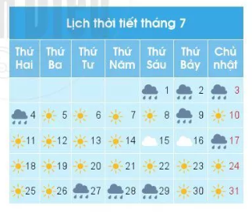
3
Xem lịch dự báo thời tiết trong tháng 7, trả lời các câu hỏi:
a) Những ngày nào có thể có mưa?
1, 2, 3, 4, 9, 17, 27, 28, 29
b) Hồng muốn chọn một tuần có nhiều ngày có thể nắng để đi du lịch biển. Hỏi Hồng nên chọn từ ngày nào đến ngày nào?
Từ ngày 18 đến ngày 24

